Slide 1
Aποτίμηση Δράσεων Έρευνας και Καινοτομίας ΕΣΠΑ 2007-2013 της ΓΓΕΚ
ΑΠΟΤΙΜΗΣΗ ΕΝΟΤΗΤΑΣ
«ΕΝΙΣΧΥΣΕΙΣ ΠΡΟΣ ΕΠΙΧΕΙΡΗΣΕΙΣ»
Ν. Μαρούλης (TECHNOPOLIS), Λ. Τσιπούρη (OPIX)
Εθνικό Ίδρυμα Ερευνών
Αμφιθέατρο ‘Λεωνίδας Ζέρβας’
13 Δεκεμβρίου 2023

Slide 2
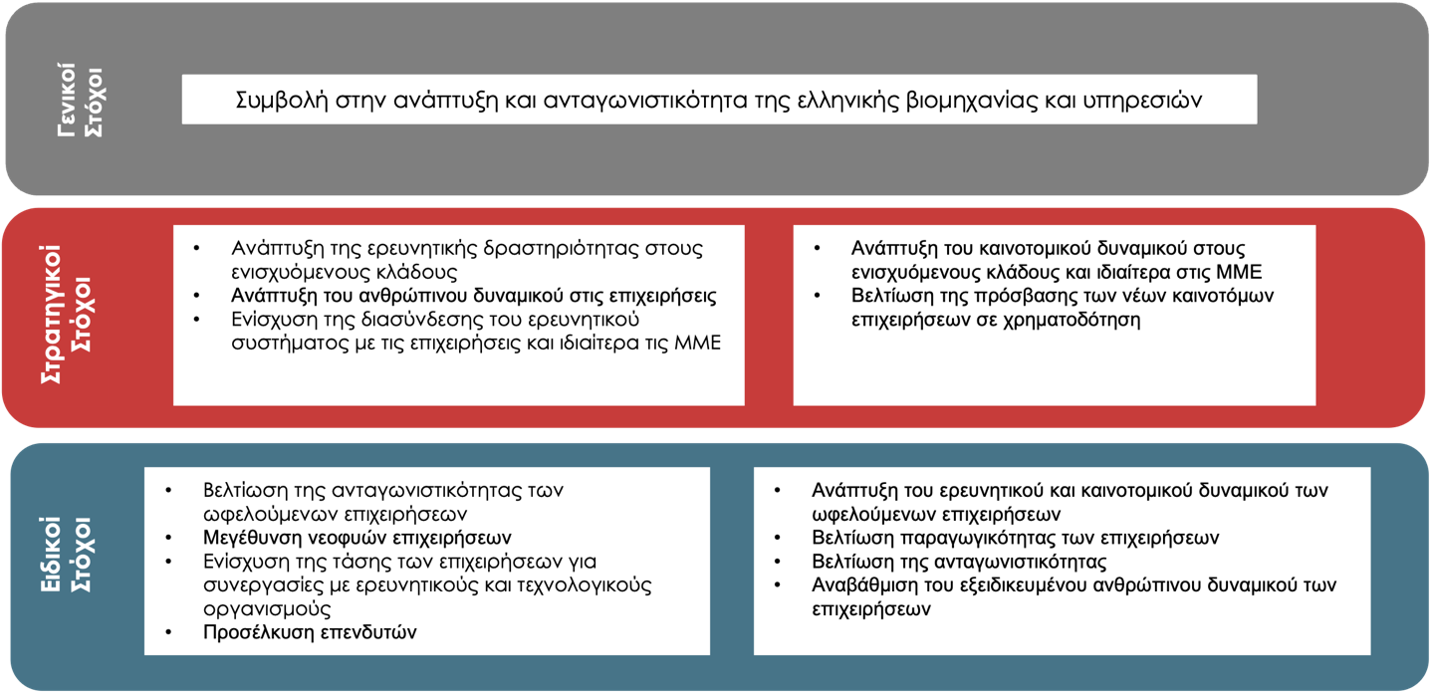
ΕΝΙΣΧΥΣΕΙΣ ΠΡΟΣ ΕΠΙΧΕΙΡΗΣΕΙΣ

Slide 3
ΕΝΙΣΧΥΣΕΙΣ ΠΡΟΣ ΕΠΙΧΕΙΡΗΣΕΙΣ
Συνάφεια
Οι στόχοι τη Ενότητας «Ενίσχυση των Επιχειρήσεων» ανταποκρίνεται στις ανάγκες τόσο του εθνικού συστήματος καινοτομίας την περίοδο σχεδιασμού και υλοποίησης των δράσεων, όσο και στις ανάγκες των επιχειρήσεων, επειδή προσπαθεί να αντιμετωπίσει σημαντικές αποτυχίες της αγοράς και συστημικές αποτυχίες.
Η καινοτομική δραστηριότητα στην Ελλάδα βασίζεται πολύ λιγότερο σε νέα γνώση, σε σχέση με τις χώρες σύγκρισης, με αποτέλεσμα οι επιχειρήσεις να επικεντρώνεται κυρίως σε σχετικά χαμηλού κινδύνου σωρευτικές καινοτομίες που βελτιώνουν υπάρχοντα προϊόντα και επιχειρηματικά μοντέλα, αλλά δεν δημιουργούν νέες αγορές, όπως οι ριζικές καινοτομίες. Οι Δράσεις ενίσχυσης προς επιχειρήσεις προσπαθούν να ενισχύσουν τις πιο φιλόδοξες καινοτομίες.

Slide 4
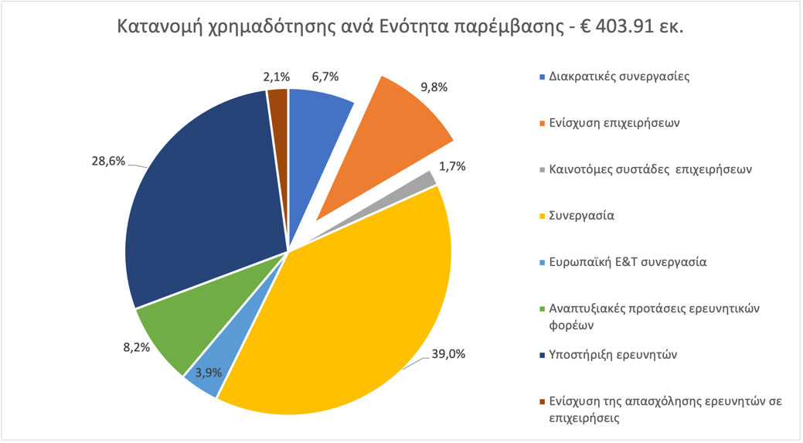
ΕΝΙΣΧΥΣΕΙΣ ΠΡΟΣ ΕΠΙΧΕΙΡΗΣΕΙΣ
Μικρός προϋπολογισμός για την ενίσχυση των επιχειρήσεων σε σχέση με το σύνολο της χρηματοδότησης

Slide 5
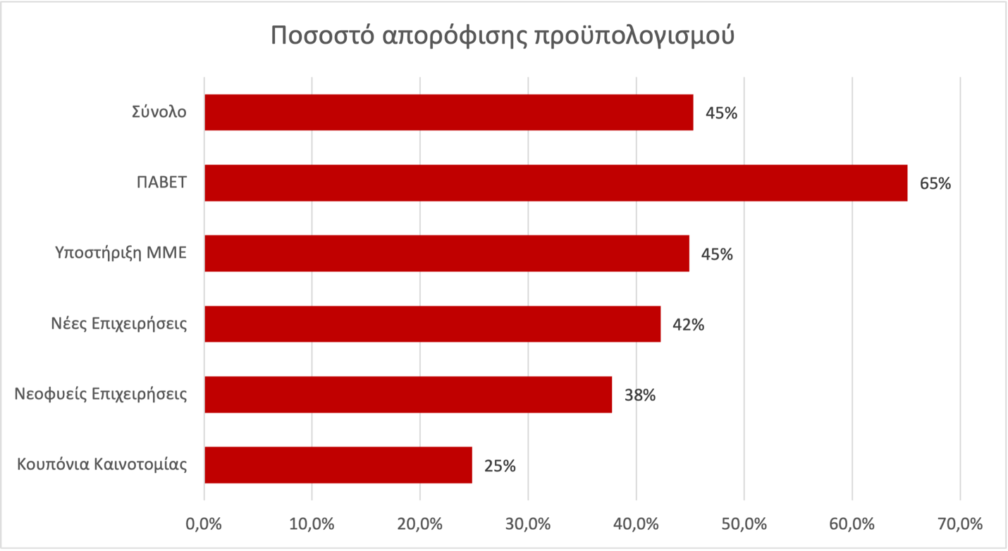
ΕΝΙΣΧΥΣΕΙΣ ΠΡΟΣ ΕΠΙΧΕΙΡΗΣΕΙΣ
Στην πράξη, όχι μόνο ήταν χαμηλή η αρχική πρόβλεψη, αλλά επιπλέον μόνο το 45% του αρχικού προϋπολογισμού δαπανήθηκε εξαιτίας μιας σειράς διαχειριστικών επιλογών και χαμηλής αποτελεσματικότητας στη διαχείριση:
Οι μεγάλες καθυστερήσεις στην ένταξη έργων (19 μήνες κατά μέσο όρο) οδήγησαν σε μεγάλο ποσοστό απεντάξεων (29% κατά μέσο όρο). Τα έργα που απεντάχθηκαν δεν αντικαταστάθηκαν από άλλα και επομένως ο προϋπολογισμός που είχε δεσμευτεί έμεινε αδιάθετος.
Παρατηρήθηκαν μεγάλες περικοπές στη χρηματοδότηση κατά την αξιολόγηση που ανήλθαν στο 21% της αιτούμενης χρηματοδότησης.

Slide 6
ΕΝΙΣΧΥΣΕΙΣ ΠΡΟΣ ΕΠΙΧΕΙΡΗΣΕΙΣ
Συνολική εικόνα: πολλά έργα με πολύ χαμηλό μέσο προϋπολογισμό
Δράση | Αριθμός έργων | Μερίδιο έργων | Προϋπολογισμός Δημόσιας Δαπάνης (€ εκ.) (Με βάση τις προκηρύξεις) | Εγκεκριμένη δημόσια χρηματοδότηση (€) | Πραγ/θείσα δημόσια χρηματοδότηση (€) | Μερίδιο τη πραγ/θείσας χρηματοδότησης (%) | Ιδιωτική δαπάνη
Νέες Επιχειρήσεις | 54 | 11,5 | 11,28 | 6.198.487 | 4.766.978 | 12,0 | 2.543.749
Κουπόνια Καινοτομίας | 277 | 59,1 | 7,8 | 1.934.900 | 1.934.900 | 4,9 | 0
Ομάδες ΜΜΕ | 46 | 9,8 | 23,73 | 12.797.766 | 10.654.226 | 26,8 | 4.342.466
Νεοφυείς Επιχειρήσεις | 30 | 6,4 | 25 | 11.066.279 | 9.443.655 | 23,8 | 4.851.529
ΠΑΒΕΤ | 62 | 13,2 | 19,8 | 15.298.383 | 12.892.264 | 32,5 | 7.160.157
Σύνολο | 469 | 100,0 | 87,61 | 47.295.815 | 39.692.023 | 100,0 | 18.897.901

Slide 7
ΕΝΙΣΧΥΣΕΙΣ ΠΡΟΣ ΕΠΙΧΕΙΡΗΣΕΙΣ
Κατανομή ανά τομέα ΕΤΑΚ
Η κατανομή ανά τομέα ΕΤΑΚ ήταν αντίστοιχη με τη γενική κατανομή, αλλά διακρίνεται στροφή των νεοφυών σε τομείς αιχμής. Οι επιστημονικές εκροές της Ενότητας ήταν αμελητέες. Από τις πέντε Δράσεις της Ενότητας μόνο στο ΠΑΒΕ υπήρξαν υπεργολαβίες με ερευνητικούς στόχους. Ενδιαφέρον είχε η μεγάλη συμμέτοχή του ΤΕΙ Λάρισας στα Κουπόνια Καινοτομίας), ενώ δεν συμμετείχε σε άλλες Δράσεις.
Τομείς ΕΤΑΚ | Νέες επιχειρήσεις | Κουπόνια | Ομάδες ΜΜΕ | Νεοφυείς | ΠΑΒΕΤ
1. Τεχνολογίες Πληροφορικής και Επικοινωνιών | 31,0% | 32,6% | 25,1% | 36,8% | 32,9%
2. Γεωργία, Αλιεία, Κτηνοτροφία, Τρόφιμα και Βιοτεχνολογία | 19,7% | 25,1% | 26,5% | 11,8% | 22,6%
3. Προϊόντα υψηλής προστιθέμενης αξίας και τεχνολογίες παραγωγής με έμφαση σε παραδοσιακούς κλάδους | 9,1% | 23,2% | 9,7% | 0,0% | 5,7%
4. Προηγμένα υλικά, Νανοτεχνολογία–Νανοεπιστήμες | 2,6% | 1,8% | 4,7% | 19,6% | 8,7%
5. Ενέργεια | 2,3% | 5,1% | 4,9% | 8,3% | 10,1%
6. Μεταφορές | 4,1% | 0,4% | 4,4% | 0,0% | 1,0%
7. Περιβάλλον | 8,6% | 5,8% | 12,8% | 0,0% | 13,5%
8. Υγεία | 13,8% | 4,0% | 0,0% | 20,7% | 5,6%
9. Διάστημα και Τεχνολογίες Ασφάλειας | 2,3% | 0,0% | 0,0% | 2,8% | 0,0%
10. Πολιτιστική Κληρονομιά | 6,6% | 0,0% | 10,7% | 0,0% | 0,0%
11. Κοινωνική και Οικονομική διάσταση της Ανάπτυξης | 0,0% | 0,7% | 1,2% | 0,0% | 0,0%
12. Άλλος Τομέας | 0,0% | 1,4% | 0,0% | 0,0% | 0,0%
Δράση | Τομείς ΕΤΑΚ | Υπεργολαβίες
ΠΑΒΕΤ | Γεωργία, Αλιεία, Κτηνοτροφία, Τρόφιμα και Βιοτεχνολογία | ΕΚΠΑ, ΑΠΘ. ΕΜΠ/ΕΚΕΤΑ. ΕΛΓΟ Δήμητρα
Ομάδες ΜΜΕ | Τεχνολογίες Πληροφορικής και Επικοινωνιών; Γεωργία, Αλιεία, Κτηνοτροφία, Τρόφιμα και Βιοτεχνολογία | ΑΠΘ, ΕΜΠ, ΕΚΠΑ, Γεωπονικό/ΕΚΕΦΕ, ΕΘΙΑΓΕ
Κουπόνια Καινοτομίας | Τεχνολογίες Πληροφορικής και Επικοινωνιών; Προϊόντα υψηλής προστιθέμενης αξίας και τεχνολογίες παραγωγής με έμφαση σε παραδοσι­ακούς κλάδους; Γεωργία, Αλιεία, Κτηνοτροφία, Τρόφιμα και Βιοτεχνολογία | ΤΕΙ Λάρισας, ΑΠΘ, ΕΜΠ/ΕΚΕΤΑ
Νέες Επιχειρήσεις | Τεχνολογίες Πληροφορικής και Επικοινωνιών; Προϊόντα υψηλής προστιθέμενης αξίας και τεχνολογίες παραγωγής με έμφαση σε παραδοσιακούς κλάδους | ΑΠΘ, Γεωπονικό, ΔΠΘ, ΕΜΠ/ΕΚΕΦΕ

Slide 8
ΕΝΙΣΧΥΣΕΙΣ ΠΡΟΣ ΕΠΙΧΕΙΡΗΣΕΙΣ
Έξυπνη εξειδίκευση
Διαπιστώνονται κάποιες διαφορές από τον μέσο όρο όλων των δράσεων, είναι λίγο υποβαθμισμένος ο τομέας της υγείας ενώ είναι αναβαθμισμένα περιβάλλον, ενέργεια και αγροδιατροφή. Επιβεβαιώνεται η διαπίστωση ότι Η νέα γενιά επιχειρήσεων στρέφεται προς τομείς του μέλλοντος, με την επιφύλαξη βέβαια του μικρού συνολικού προϋπολογισμού, που δεν μπορεί να επηρεάσει ουσιαστικά το ευρύτερο σύστημα καινοτομίας.
Τομείς Έξυπνης Εξειδίκευσης* | Νέες επιχειρήσεις | Κουπόνια Καινοτομίας | Ομάδες ΜΜΕ | Νεοφυείς Επιχειρήσεις | ΠΑΒΕΤ
Πληροφορική, Τηλεπικοινωνίες και Αυτοματισμοί | 32,6% | 33,3% | 33,3% | 44,2% | 35,4%
Υγεία – φάρμακα | 16,0% | 4,0% | 1,5% | 20,7% | 8,5%
Περιβάλλον και βιώσιμη ανάπτυξη | 6,5% | 5,8% | 14,0% | 2,8% | 10,7%
Ενέργεια | 9,2% | 5,1% | 4,9% | 8,3% | 11,5%
Μεταφορές | 6,4% | 0,4% | 4,4% | --- | ---
Αγρο-διατροφή | 18,2% | 25,1% | 26,5% | 11,8% | 22,7%
Τουρισμός – Πολιτισμός – Δημιουργικές βιομηχανίες | 4,9% | 1,4% | 7,6% | 3,7% | ---
Υλικά – κατασκευές | 6,3% | 1,8% | 4,7% | 8,5% | 11,3%
Μη κατανεμημένα έργα | --- | 23,2% | 3,0% | --- | ---

Slide 9
ΕΝΙΣΧΥΣΕΙΣ ΠΡΟΣ ΕΠΙΧΕΙΡΗΣΕΙΣ
Καινοτομία: το κύριο όφελος ήταν τεχνολογικό και όχι επενδυτικό
Είδος εκροής | Σημαντική /αρκετή συνεισφορά | Μέτρια συνεισφορά
Διπλώματα ευρεσιτεχνίας | Συνολικά περισσότερα αναλογικά από τον ελληνικό μέσο όρο, αλλά όχι πολλά
Εμπορευματοποίηση αποτελεσμάτων | Spin off-Spin Out | ΠΑΒΕΤ
Μεταφορά τεχνογνωσίας | Νέες επιχ. Spin off-Spin Out Ομάδες ΜΜΕ ΠΑΒΕΤ | Κουπόνια
Νέα προϊόντα-υπηρεσίες | Νέες επιχ., Κουπόνια Spin off-Spin Out Ομάδες ΜΜΕ, ΠΑΒΕΤ
Νέες διαδικασίες παραγωγής |  | Νέες επιχ., Κουπόνια Ομάδες ΜΜΕ, ΠΑΒΕΤ
Δημιουργία νέων συνεργασιών | Spin off-Spin Out ΠΑΒΕΤ | Κουπόνια, Ομάδες ΜΜΕ Νέες επιχ.
Δημιουργία Νέων Επιχειρήσεων |  | Spin off-Spin Out
Νέες επενδύσεις |  | Ομάδες ΜΜΕ

Slide 10
ΕΝΙΣΧΥΣΕΙΣ ΠΡΟΣ ΕΠΙΧΕΙΡΗΣΕΙΣ
Τα Οικονομικά Αποτελέσματα ήταν περιορισμένα
 | Σημαντική /αρκετή συνεισφορά | Μέτρια συνεισφορά
Αύξηση δραστηριοτήτων ΕΤΑΚ | Νέες επιχ. Spin off-Spin Out Ομάδες ΜΜΕ, ΠΑΒΕΤ | Κουπόνια
Ενίσχυση του ανθρώπινου δυναμικού | Νέες επιχ. Κουπόνια ΠΑΒΕΤ | Ομάδες ΜΜΕ
Αύξηση παραγωγικότητας/ανταγωνιστικότητας | Νέες επιχ. | Spin off-Spin Out Ομάδες ΜΜΕ
Αύξηση μεριδίου αγοράς/εσόδων |  | Κουπόνια, Spin off-Spin Out Ομάδες ΜΜΕ, ΠΑΒΕΤ
Αύξηση εξαγωγών, προβολή στο εξωτερικό | Spin off-Spin Out | Νέες επιχ., Κουπόνια Ομάδες ΜΜΕ, ΠΑΒΕΤ
Αύξηση προσωπικού |  | Νέες επιχ. Spin off-Spin Out
Εμπορική αξιοποίηση |  | Νέες επιχ., Κουπόνια
Δημιουργία μακροχρόνιων συνεργασιών |  | Κουπόνια, Spin off-Spin Out Ομάδες ΜΜΕ

Slide 11
ΕΝΙΣΧΥΣΕΙΣ ΠΡΟΣ ΕΠΙΧΕΙΡΗΣΕΙΣ
Αποτελέσματα ανά Δράση
ΜΜΕ | Συνεργασίες έγιναν αλλά η Δράση δεν είχε μία ξεκάθαρη προσέγγιση για το πως λειτουργούν αυτές οι συνεργασίες, ποια είναι τα πραγματικά οφέλη των επιχειρήσεων και πώς θα μπορούσε να τις στηρίξει. Ευκαιρία στις μικρομεσαίες επιχειρήσεις είναι να αναπτύξουν το πρωτότυπο του προϊόντος τους και να επιδείξουν τη λειτουργικότητά του και την καταλληλότητά του ώστε να ενσωματωθεί σε προϊόντα μεγάλων επιχειρήσεων. Για να είναι δυνατή αυτή η συνεργασία, η Δράση θα πρέπει να επιτρέπει τη συμμετοχή μεγάλων επιχειρήσεων. | Το θέμα της έρευνας και της καινοτομικότητας των επιχειρήσεων είναι ίσως η μεγαλύτερη πρόκληση για την πολιτική της ΓΓΕΚ. Οι Δράσεις που έγιναν είχαν περιορισμένο προϋπολογισμό σε σχέση με το πρόβλημα και οι στόχοι τους είχαν εν μέρει ελλείψεις (π.χ. δεν υπάρχει πρόβλεψη για μεγαλόπνοα έργα υψηλού κινδύνου) και εν μέρει επικαλύψεις (στο θέμα των νεοφυών, νέων σε ηλικία και νέων σε ερευνητική δραστηριότητα). Οι επιχειρήσεις έχουν ανάγκη από πολύ ταχύτερη και αποτελεσματικότερη διαχείριση ενώ είναι ιδιαίτερα προβληματικό το θέμα της περικοπής προϋπολογισμών.
Νέες Επιχειρήσεις | Η Δράση ήταν αποτελεσματική ως προς το ένα σκέλος της, όμως δεν κατάφερε να κινητοποιήσει πραγματικά επιχειρήσεις που δεν είχαν χρηματοδοτηθεί στο παρελθόν. Προτείνεται να διαφοροποιηθεί στο μέλλον με δράσεις (α) για υποστήριξη ερευνητικών έργων των μελών του Elevate Greece με αξιολόγηση σε μια φάση και συχνές προσκλήσεις (β) κάλυψης των υπολοίπων από το ένα σκέλος ΠΑΒΕΤ (γ) κάλυψης αυτών που δεν έχουν ερευνητική δραστηριότητα στο παρελθόν (το κριτήριο δημόσιας χρηματοδότησης δεν είναι επαρκές) αλλά αυτό δεν είναι προτεραιότητα του συστήματος και μπορεί να καλυφθεί από τα κουπόνια.
ΠΑΒΕΤ | Η Δράση ήταν κυρίως αποτελεσματική σε μεταφορά τεχνογνωσίας και λιγότερο στην άμεση εμπορευματοποίηση των αποτελεσμάτων των έργων. Προτείνεται να συνεχιστεί διαφοροποιώντας το επίπεδο φιλοδοξίας έτσι ώστε να υπάρξουν έστω και λίγα έργα υψηλού κινδύνου και υψηλής απόδοσης. Πρέπει να αυξηθεί ο προϋπολογισμός και να μειωθούν οι χρόνοι διαχείρισης.
Νεοφυείς | Η Δράση ήταν σχετικά αποτελεσματική αλλά λόγω συγκυρίας και μεγέθους δεν κατάφερε να δημιουργήσει πραγματικό οικοσύστημα νεοφυών. Στήριξε μεμονωμένες εταιρείες και έβαλε τη βάση για το Elevate Greece. Δεν υπάρχει λόγος συνέχισης με την ίδια μορφή (seed funding) εφόσον ο στόχος καλύπτεται πλέον από το Elevate Greece.
Κουπόνια Καινοτομίας | Η Δράση ήταν αποτελεσματική σε έργα και συνεργασίες αν λάβει κανείς υπόψη του τον πολύ χαμηλό προϋπολογισμό της ανά έργο. Προτείνεται να συνεχιστεί διευρύνοντας τα κριτήρια επιλεξιμότητας και να γίνει πολύ πιο γρήγορη και αποτελεσματική η διαχείριση.

Slide 12
ΕΝΙΣΧΥΣΕΙΣ ΠΡΟΣ ΕΠΙΧΕΙΡΗΣΕΙΣ
Προτάσεις
Πρέπει να αυξηθεί σημαντικά ο προϋπολογισμός της Δράσης για να επιτύχει τους μεσοπρόθεσμους και μακροπρόθεσμους στόχους της.
Προτείνεται να υπάρξουν δύο υποκατηγορίες ωφελούμενων, διαφοροποιώντας τις μεγάλες από τις ΜΜΕ. Η πρώτη κατηγορία θα περιορίζεται σε έργα υψηλού κινδύνου και υψηλής απόδοσης. Και στις δύο περιπτώσεις προτείνονται τροποποιημένα κριτήρια που θα δίνουν ιδιαίτερη βαρύτητα στην τεχνολογική και επιχειρηματική καινοτομικότητα.
Σύμφωνα με καλές πρακτικές οι μη επιστρεπτέες ερευνητικές επιχορηγήσεις μπορούν να συνδυαστούν με βραχυπρόθεσμα δάνεια με ευνοϊκούς όρους ή με την παροχή εγγυήσεων για τραπεζικά δάνεια (χρηματοδοτικά εργαλεία).
Σύστημα Διαχείρισης (ετήσια η διετής προκήρυξη, δυνατότητα αναπροσαρμογής του προϋπολογισμού, καλύτερη σύνθεση των επιτροπών αξιολόγησης, βελτίωση δεικτών).
Το θέμα νέων και νεοφυών πρέπει να συντονιστεί με άλλες Δράσεις εκτός ΓΓΕΚ.

